Slide 1

VetCare Connect szakdolgozat védés
Készítette: Dezamics Bence, Joó Barnabás, Nyikos Kata
Notes:
Tisztelt Vizsgabizottság!
Én Nyikos Kata vagyok, én Joó Barnabás, én pedig Deza!

Slide 2






Mi az a VetCare Connect?
Probléma: egységes időpontfoglaló rendszer hiánya
Megoldás: időpontfoglalás, e-mailes értesítés az időpontokról
Notes:
Mi az a VetCare Connect? Sokan átéltük azt a helyzetet, hogy állatorvoshoz szerettük volna vinni kedvenceinket. Viszont időpontfoglalás során sok akadályba ütközünk: nem veszik fel, sokáig kell, várni és kb 5 perc alatt vége…
DE ENNEK MOST VÉGE!!
Online időpont, email értesítés, adatok nyílvánt, orvos: időpont nyílvánt, nyitva tartás vezetése
Most szeretnénk bemutatni mi és hogyan is készült!

Slide 3
Technológia és elosztás
Design tervezés:
Barni, Kata
Adatbázis tervezés:
Bence, Kata
Backend:
Bence, Barni
Frontend:
Barni, Kata, Bence

Slide 4
Adatbázis
MySql
3 féle felhasználó (orvos, állatgazda, admin)
Jelszótitkosítás
Laravel alap táblák – jelszó visszaállítás, email verifikáció
Notes:
Fontos volt, hogy már használtuk, így könnyen átláttuk és egyszerűen tudtunk dolgozni vele
Orvos, gazda, admin
B crypt

Slide 5
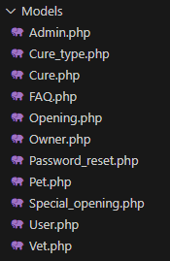
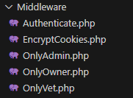
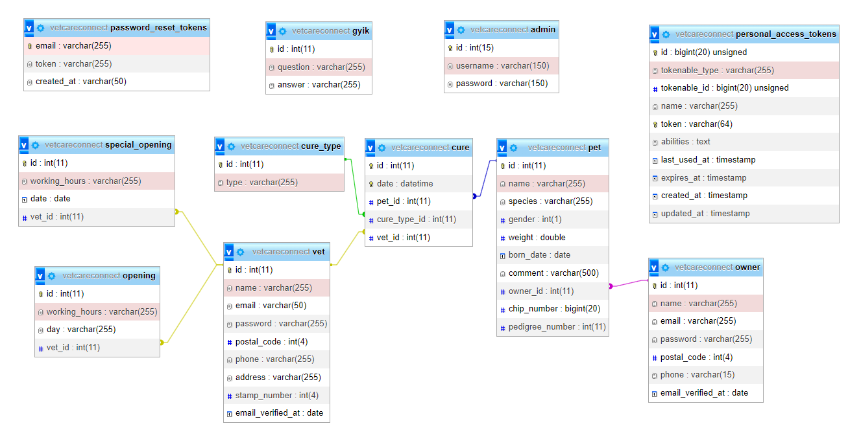
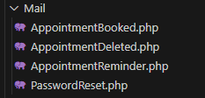
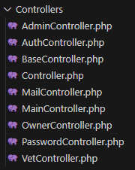
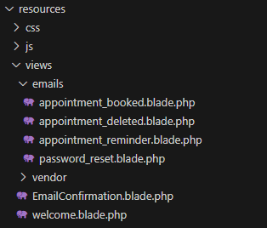

Slide 6
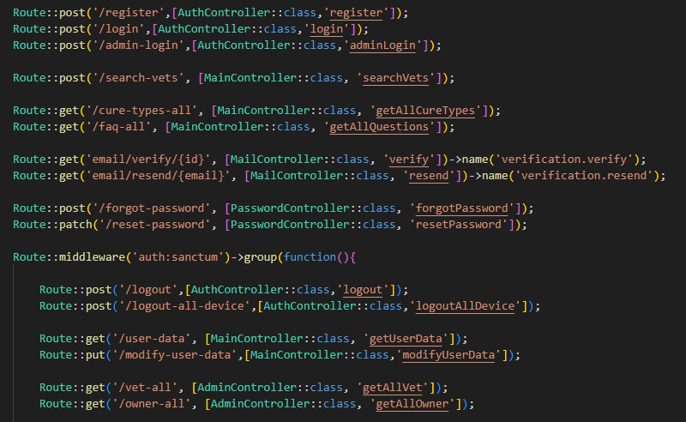
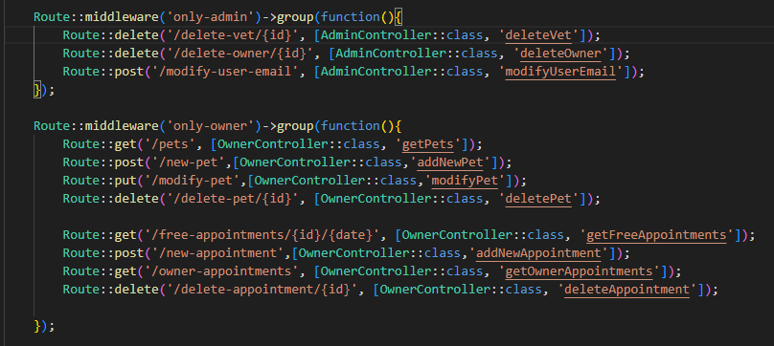
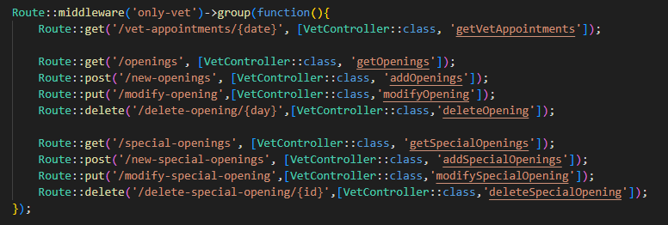
Backend
Modellek
Controllerek
Middlewarek
Emailek
Routeok

Slide 8

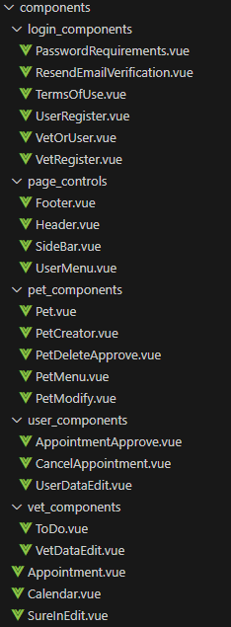
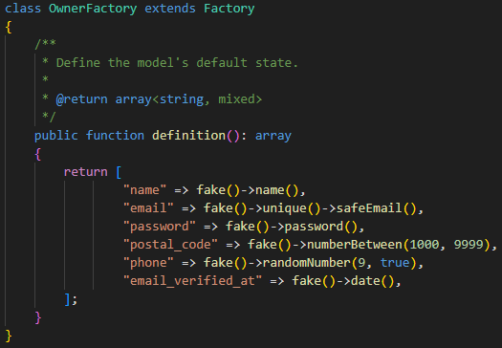
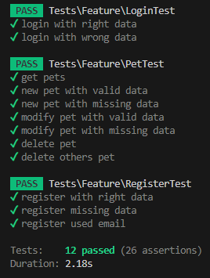

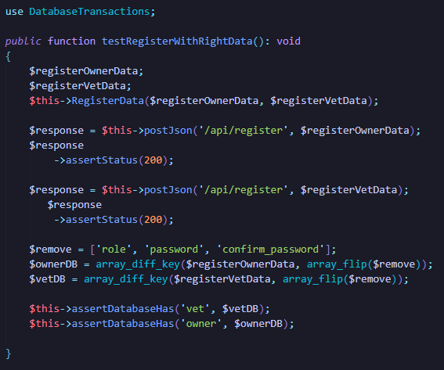
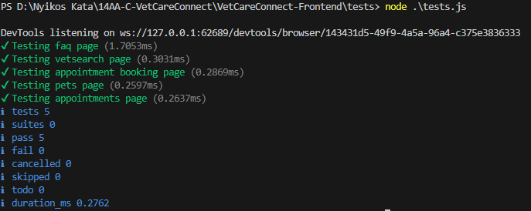
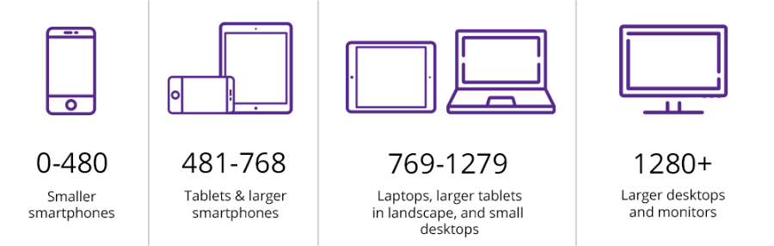

Tesztelés

Slide 9
Frontend
Komponensek
Store
Primevue
Axios
Media query-k
Reszponzivitás

Slide 10
Publikálás
https://bgs.jedlik.eu/vetcareconnect/

